Slide 1
PROGRAMAÇÃO ORIENTADA A OBJETOS I Diagrama de Classes - Relacionamentos
Prof. Pedro Carlos da Silva Euphrásio

Slide 2
Composição
É um tipo de associação que permite que um objeto contenha outro objeto.
Relação "tem-um" ou "tem-vários“.
Vantagens:
Organização: divisão de responsabilidades
Coesão:
Flexibilidade:
Reuso:
Nota: embora o símbolo UML para composição (todo-parte) seja o diamante
preto, neste contexto estamos chamando de composição qualquer associação
tipo "tem-um" e "tem-muitos".
Cada classe tem sua responsabilidade
Cada objeto é responsável por apenas uma coisa (bem definida)
É mais flexível trabalhar com algo dividido em partes
O mesmo objeto pode ser reaproveitado em mais de um lugar

Slide 3
Conceitos iniciais
Os conceitos de associação, composição e agregação de classes são maneiras de estabelecer o relacionamento entre duas classes.
Quando duas classes estão relacionadas então dizemos que existe uma associação entre elas.
Quando a associação representa uma relação "todo-parte" podemos ter duas situações:
Quando a parte não existe sem o todo temos uma composição. Exemplo: Nota Fiscal e Item da Nota. Se a nota for excluída, seus itens também o serão.
Quando a parte existe mesmo que o todo deixa de existir temos uma agregação. Exemplo: Turma e Aluno. Mesmo se a turma for cancelada, os alunos continuam existindo e passam para outra turma.
Outros tipos de relacionamento incluem a generalização e especialização, que são termos para indicar o relacionamento de herança entre duas classes.

Slide 4
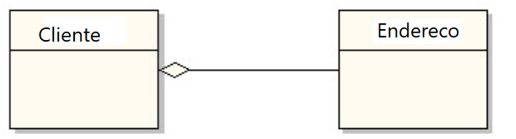
Conceitos iniciais
Agregação.
Esse relacionamento é um tipo especial de associação onde as informações de um objeto (chamado objeto-todo) precisam ser complementados pelas informações contidas em um ou mais objetos de outra classe (chamados objetos-parte).
Temos então o que conhecemos como todo/parte. A agregação é um tipo de associação que representa um vínculo fraco entre duas classes.
A representação UML para o relacionamento Agregação é representada como uma linha de associação com um diamante (sem estar preenchido) junto da classe agregadora.
O relacionamento de agregação ás vezes é referido como relacionamento "tem um" ou 'has a'.

Slide 5
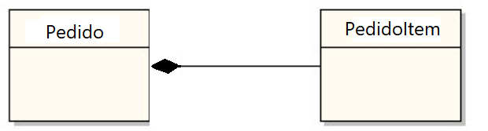
Conceitos iniciais
Agregação.
Neste tipo de relacionamento, um objeto pode ser composto de um ou mais objetos na forma de suas propriedades. Assim temos que :
- Todo Cliente tem um endereço para o qual o produto solicitado será enviado.
- Cada Pedido tem-um cliente, um endereço de envio e um produto representado como um PedidoItem
Podemos então concluir que nosso objeto da classe Pedido é composto pelos objetos Cliente, Endereco e PedidoItem.

Slide 6
Conceitos iniciais
Composição.
O relacionamento Composição, representa um vínculo forte entre duas classes , e , é também um relacionamento caracterizado como parte/todo, mas, neste caso, o todo é responsável pelo ciclo de vida da parte.
Assim a existência do Objeto-Parte NÃO faz sentido se o Objeto-Todo não existir.

Slide 7
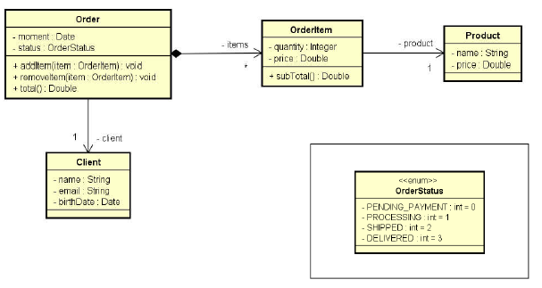
Composição
Entities
Um Pedido (Order) tem vários itens (OrderItem). OrderItem é parte de Pedido. Aqui há a composição (diamante em preto)
Pedido (Order) está associado ao cliente (cliente)(Não é relação de todo-parte). Um pedido tem um cliente. Apesar de se falar que é uma composição, não encaixa no conceito de composição.
Na codificação aparecerá dentro do objeto Pedido um atributo Cliente, mas na representação UML não deverá haver o diamante em preto.
Um pedido (Order) tem vários itens (OrderItem)
Todo → parte
Um pedido (Order) tem um Cliente
Um Cliente não é parte do Pedido
Não é Todo → parte

Slide 8
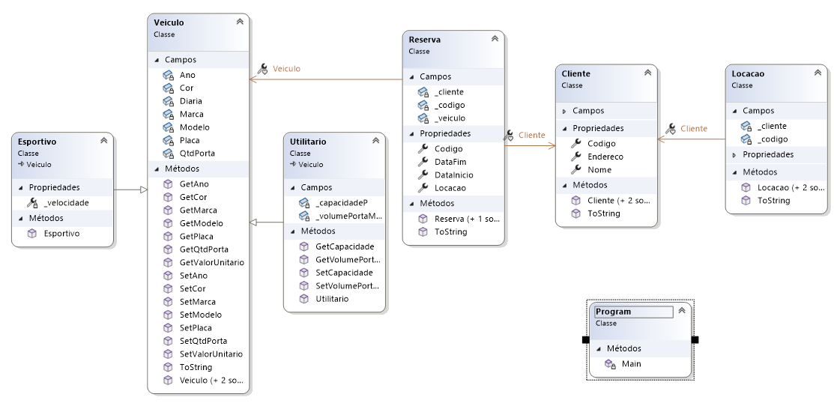
LocaçãoDeVeiculo

Slide 9
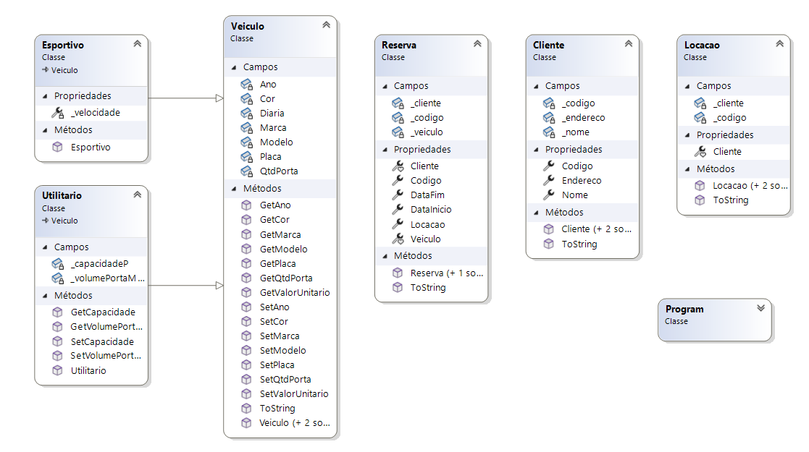

Slide 10
class Reserva
{ ...
private Veiculo _veiculo;
private Cliente _cliente;
public int Codigo { get => _codigo; set => _codigo = value; }
internal Veiculo Veiculo { get => _veiculo; set => _veiculo = value; }
internal Cliente Cliente { get => _cliente; set => _cliente = value; }
...}
class Veiculo
{
private String Modelo;
private String Placa;
private String Marca;
private String Cor;
private String Ano;
private double Diaria;
private int QtdPorta;

Slide 11
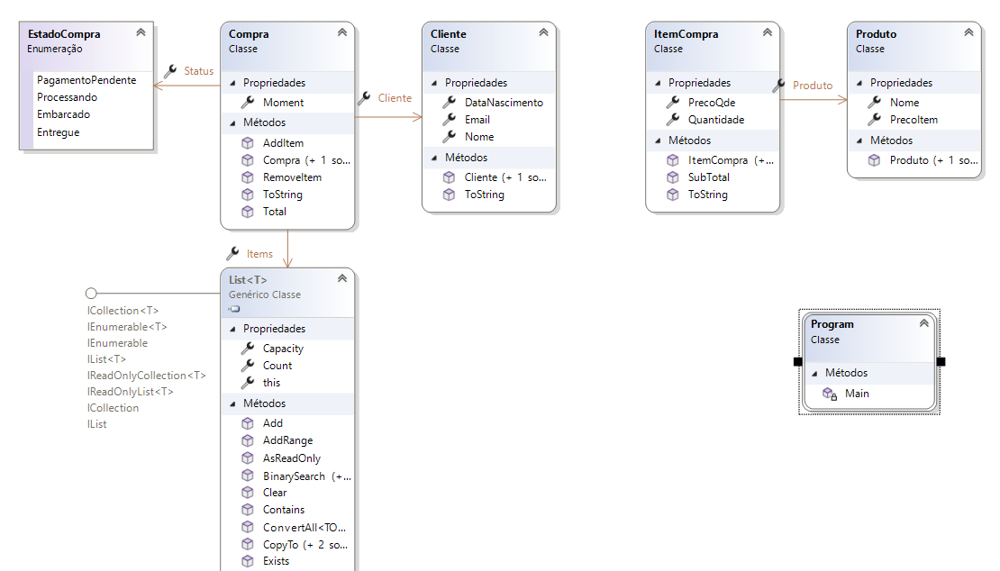
CompraProduto

Slide 12
CompraProduto
class Compra
{
public DateTime Moment { get; set; }
public EstadoCompra Status { get; set; }
public Cliente Cliente { get; set; }
public List<ItemCompra> Items { get; set; } = new List<ItemCompra>();
...}
class Cliente
{
public string Nome { get; set; }
public string Email { get; set; }
public DateTime DataNascimento { get; set; }
...}
class ItemCompra
{
public int Quantidade { get; set; }
public double PrecoQde { get; set; }
public Produto Produto { get; set; }
...}

Slide 13
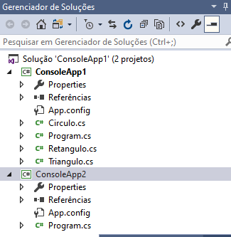
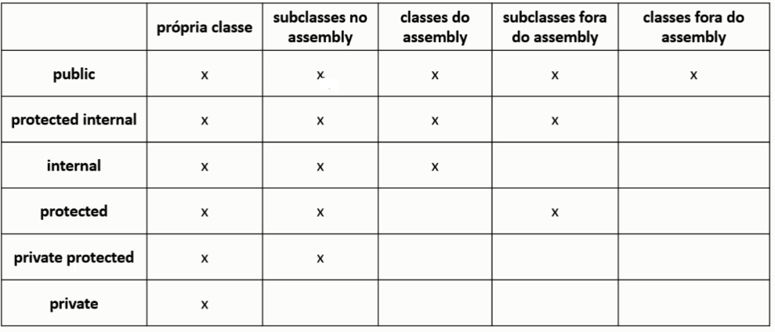
Encapsulamento - modificadores
A linguagem C# suporta os seguintes modificadores de acesso:
Todas as classes e subclasses (mesmo projeto ou fora dele)
As Classes do mesmo projeto e todas subclasses(mesmo projeto ou fora dele)
Todas as Classes e subclasses somente do mesmo projeto
Somente a própria classe e todas as subclasses (mesmo projeto ou fora dele)
Somente a própria classe e as subclasses do mesmo projeto
Somente a própria classe
Asssembly → projeto
Solução com vários projetos

Slide 14
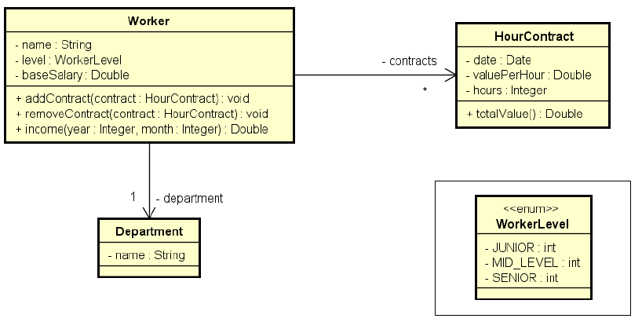
Exercício Lab
Ler os dados de um trabalhador com N contratos (N fornecido pelo usuário). Depois, solicitar do usuário um mês e mostrar qual foi o salário do funcionário nesse mês, conforme exemplo.
Como implementar a associação Worker com Contracts?
Na classe Worker crio uma propriedade Contracts do tipo lista (são vários contratos)

Slide 15
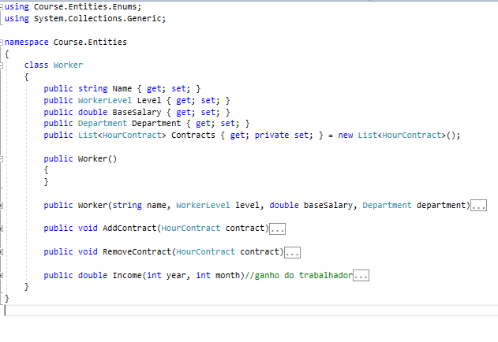

Slide 16
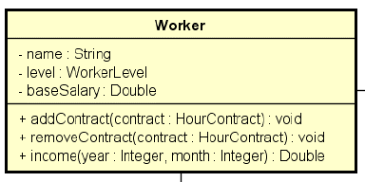
public Worker()// construtor vazio
{
}
public Worker(string name, WorkerLevel level, double baseSalary, Department department) // construtor argumentos não passo a lista
{
Name = name;
Level = level;
BaseSalary = baseSalary;
Department = department;
Contracts = new List<HourContract>();
}

Slide 17
public void AddContract(HourContract contract)
{
Contracts.Add(contract);
}
public void RemoveContract(HourContract contract)
{
Contracts.Remove(contract);
}

Slide 18
public double Income(int year, int month)//ganho do trabalhador
{
double sum = BaseSalary;
foreach (HourContract contract in Contracts)
{
if (contract.Date.Year == year && contract.Date.Month == month)
{
sum += contract.TotalValue();
}
}
return sum;
}
}

Slide 19
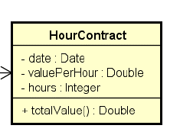
namespace Course.Entities
{
class HourContract
{
public DateTime Date { get; set; }
public double ValuePerHour { get; set; }
public int Hours { get; set; }
public HourContract()
{
}
public HourContract(DateTime date, double valuePerHour, int hours)
{
Date = date;
ValuePerHour = valuePerHour;
Hours = hours;
}
public double TotalValue()
{
return Hours * ValuePerHour;
}
}
}

Slide 20
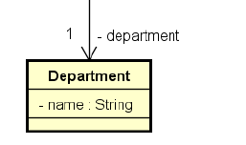
namespace Course.Entities
{
class Department
{
public string Name { get; set; }
public Department()
{
}
public Department(string name)
{
Name = name;
}
}
}
Pulei para o slide no 52

Slide 21
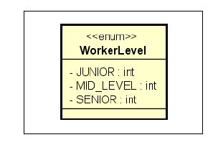
Enumerações em C#
Enumerações
• É um tipo especial que serve para especificar de forma literal um conjunto de constantes relacionadas
• Palavra chave em C#: enum
Nota: enum é um tipo valor
• Vantagem: melhor semântica, código mais legível e auxiliado pelo compilador

Slide 22
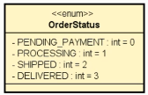
namespace Course.Entities.Enums
{
enum WorkerLevel : int
{
Junior = 0,
MidLevel = 1,
Senior = 2
}
}
Tipo enum é uma enumeração, onde cada valor é um número inteiro. Nesse caso possui três valores. WorkLevel é um derivado do tipo int
namespace Course.Entities
{
class Worker
{
public string Name { get; set; }
public WorkerLevel Level { get; set; }
public double BaseSalary { get; set; }
public Department Department { get; set; }
public List<HourContract> Contracts { get; private set; } = new List<HourContract>();
public WorkerLevel Level { get; set; }

Slide 23
namespace Course.Entities.Enums
{
enum WorkerLevel : int
{
Junior = 0,
MidLevel = 1,
Senior = 2
}
}
static void Main(string[] args)
{
Console.Write("Entre com o nome do Departamento: ");
string deptName = Console.ReadLine();
Console.WriteLine("Entre com os dados do trabalhador:");
Console.Write("Nome: ");
string name = Console.ReadLine();
Console.Write("Nível: (Junior/MidLevel/Senior): ");
WorkerLevel level = Enum.Parse<WorkerLevel>(Console.ReadLine());
Console.Write("Base salarial: ");
double baseSalary = double.Parse(Console.ReadLine(), CultureInfo.InvariantCulture);
Department dept = new Department(deptName);
Worker worker = new Worker(name, level, baseSalary, dept);
WorkerLevel level = Enum.Parse<WorkerLevel>(Console.ReadLine());
Worker worker = new Worker(name, level, baseSalary, dept);

Slide 24
Associação Trabalhador → Departamento

Slide 25
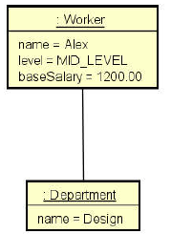
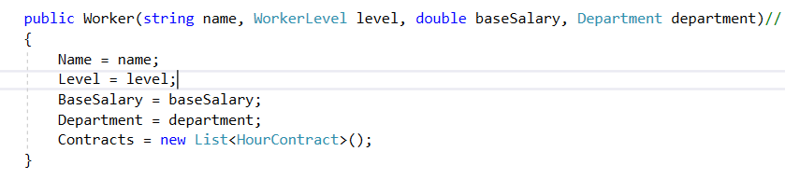
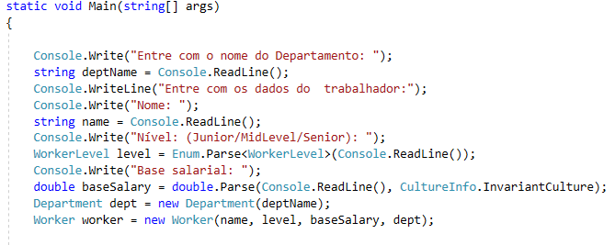
Enter department's name: Design
Enter worker data:
Name: Alex
Level (Junior/MidLevel/Senior): MidLevel
Base salary: 1200.00
How many contracts to this worker? 3
Enter #1 contract data:
Date (DD/MM/YYYY): 20/08/2018
Value per hour: 50.00
Duration (hours): 20
Enter #2 contract data:
Date (DD/MM/YYYY): 13/06/2018
Value per hour: 30.00
Duration (hours): 18
Enter #3 contract data:
Date (DD/MM/YYYY): 25/08/2018
Value per hour: 80.00
Duration (hours): 10
Enter month and year to calculate income (MM/YYYY): 08/2018
Associação

Slide 26
Associação Contrato → Trabalhador

Slide 27
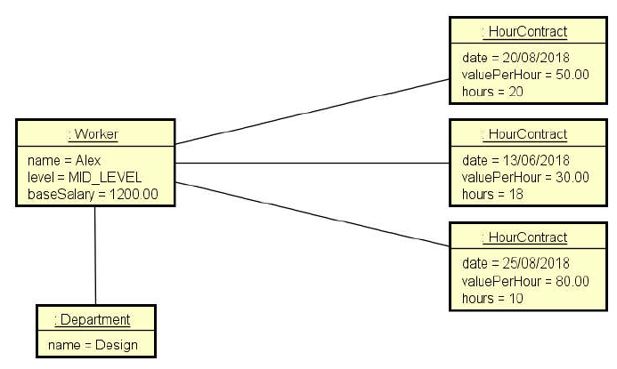
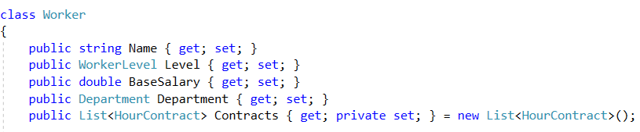
Enter department's name: Design
Enter worker data:
Name: Alex
Level (Junior/MidLevel/Senior): MidLevel
Base salary: 1200.00
How many contracts to this worker? 3
Enter #1 contract data:
Date (DD/MM/YYYY): 20/08/2018
Value per hour: 50.00
Duration (hours): 20
Enter #2 contract data:
Date (DD/MM/YYYY): 13/06/2018
Value per hour: 30.00
Duration (hours): 18
Enter #3 contract data:
Date (DD/MM/YYYY): 25/08/2018
Value per hour: 80.00
Duration (hours): 10
Enter month and year to calculate income (MM/YYYY): 08/2018
Associação
3 objetos contratos associados ao objeto worker

Slide 28
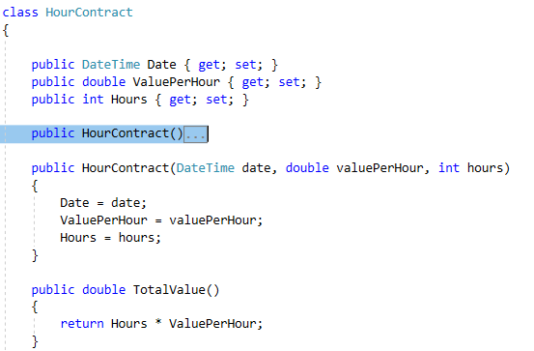
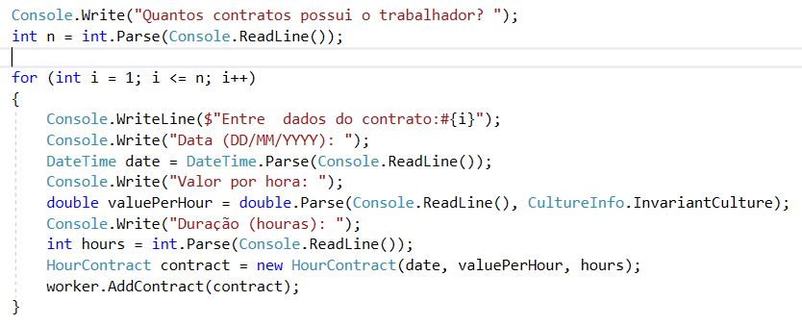
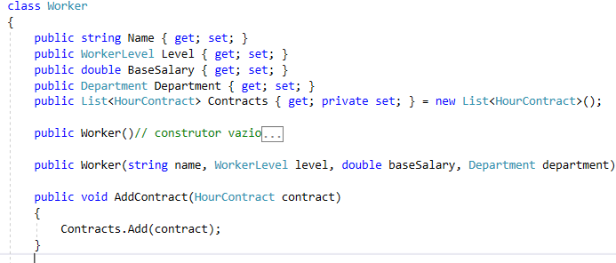
// instanciando o contrato – laco for 3 contratos
HourContract contract = new HourContract(date, valuePerHour, hours);
adicionando cada i contrato aos contratos do trabalhador
worker.AddContract(contract);

Slide 29
Enter department's name: Design
Enter worker data:
Name: Alex
Level (Junior/MidLevel/Senior): MidLevel
Base salary: 1200.00
How many contracts to this worker? 3
Enter #1 contract data:
Date (DD/MM/YYYY): 20/08/2018
Value per hour: 50.00
Duration (hours): 20
Enter #2 contract data:
Date (DD/MM/YYYY): 13/06/2018
Value per hour: 30.00
Duration (hours): 18
Enter #3 contract data:
Date (DD/MM/YYYY): 25/08/2018
Value per hour: 80.00
Duration (hours): 10
Enter month and year to calculate income (MM/YYYY): 08/2018

Slide 30
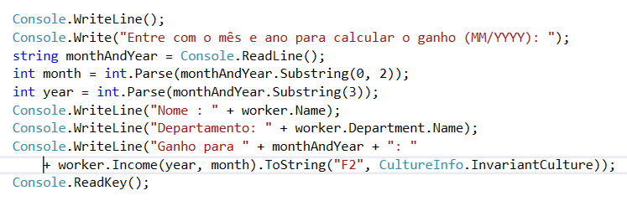
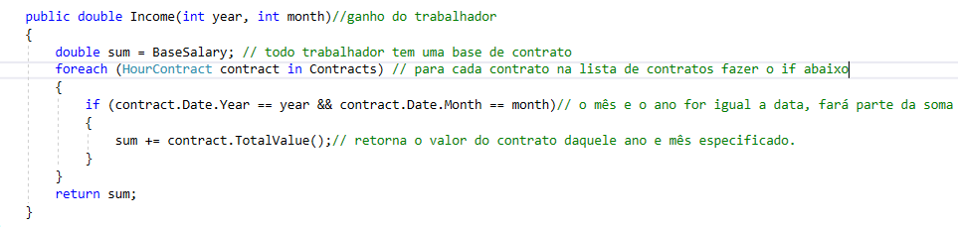

Slide 31

Enter department's name: Design
Enter worker data:
Name: Alex
Level (Junior/MidLevel/Senior): MidLevel
Base salary: 1200.00
How many contracts to this worker? 3
Enter #1 contract data:
Date (DD/MM/YYYY): 20/08/2018
Value per hour: 50.00
Duration (hours): 20
Enter #2 contract data:
Date (DD/MM/YYYY): 13/06/2018
Value per hour: 30.00
Duration (hours): 18
Enter #3 contract data:
Date (DD/MM/YYYY): 25/08/2018
Value per hour: 80.00
Duration (hours): 10
Enter month and year to calculate income (MM/YYYY): 08/2018

Slide 32
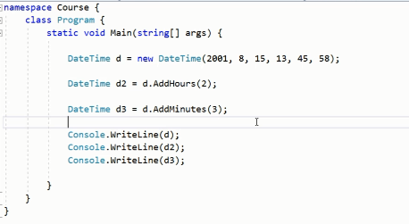


Slide 33
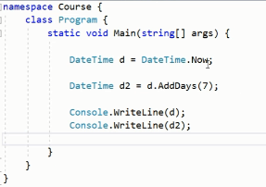


Slide 34
Exercício
Programe o diagrama de classes abaixo utilizando as associações.
A figura abaixo apresenta as associações.

Slide 35
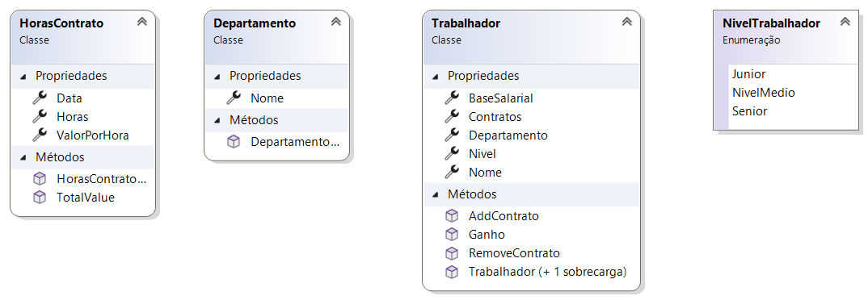
Exercício
Figura abaixo não apresenta as associações.

Slide 36
Interface

Slide 37
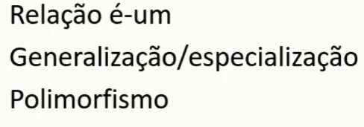
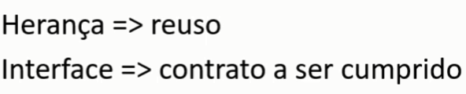
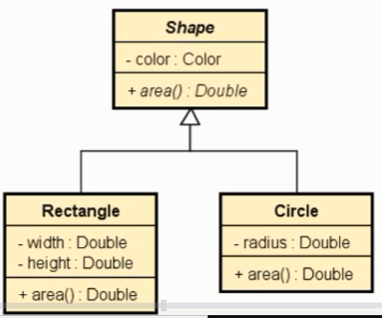
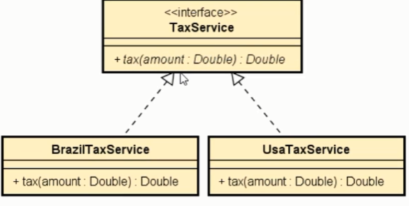
Interface

Slide 38
Interface
Interface é um tipo que define um conjunto de operações que uma classe (ou struct) deve implementar.
A interface estabelece um contrato que a classe (ou struct) deve cumprir.
Pra quê interfaces?
Para criar sistemas com baixo acoplamento e flexíveis.

Slide 39
Interface
Veja o exemplo:
Uma locadora brasileira de carros cobra um valor por hora para locações de até 12 horas. Porém, se a duração da locação ultrapassar 12 horas, a locação será cobrada com base em um valor diário.
Além do valor da locação, é acrescido no preço o valor do imposto conforme regras do país que, no caso do Brasil, é 20% para valores até 100.00, ou 15% para valores acima de 100.00.
Fazer um programa que lê os dados da locação (modelo do carro, instante inicial e final da locação), bem como o valor por hora e o valor diário de locação. O programa deve então gerar a nota de pagamento (contendo valor da locação, valor do imposto e valor total do pagamento) e informar os dados na tela.

Slide 40
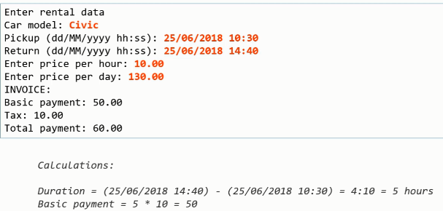
Interface
Veja o exemplo

Slide 41
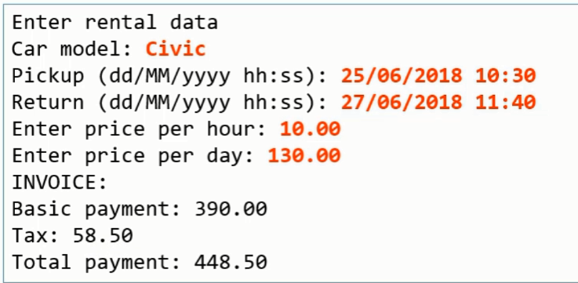
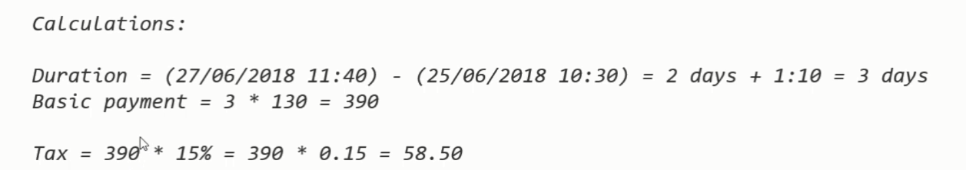

Slide 42
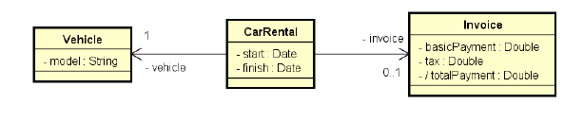
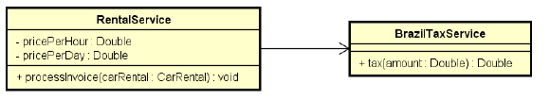
Projeto da camada de domínio
São as entidades do negócio.
Projeto da camada de Serviço
Serviço de aluguel

Slide 43
Projeto da camadas de serviço – sem interface
Serviço de aluguel (RentalService) possui:
Dois atributos e,
E um método que processa a nota de pagamento. Esse método recebe como parâmetro CarRental que é um objeto da classe CarRental. Ele é responsável por gerar o Invoice para pagamento contendo as informações do pagamento.
A classe RentalService tem uma dependência (composição) com a classe BrazilTaxService
Serviço de taxas (tarifação)

Slide 44
Classe Vehicle
namespace Course.Entities {
class Vehicle {
public string Model { get; set; }
public Vehicle(string model) {
Model = model;
}
}

Slide 45
Classe CarRental
using System;
namespace Interface_Seminterface.Entities
{ class CarRental
{
public DateTime Start { get; set; }
public DateTime Finish { get; set; }
public Vehicle Vehicle { get; set; }
public Invoice Invoice { get; set; }
public CarRental(DateTime start, DateTime finish, Vehicle vehicle)
{
Start = start;
Finish = finish;
Vehicle = vehicle;
// Invoice = null; //só vai ser gerada quando processar o aluguel de carro
}
}
}

Slide 46
Classe Invoice
using System.Globalization;
namespace Interface_Seminterface.Entities
{
class Invoice
{
public double BasicPayment { get; set; }
public double Tax { get; set; }
public Invoice(double basicPayment, double tax)
{
BasicPayment = basicPayment;
Tax = tax;
}
public double TotalPayment
{
get { return BasicPayment + Tax; }
}
public override string ToString()
{
return "Basic Payment: "
+ BasicPayment.ToString("F2", CultureInfo.InvariantCulture)
+ "\nTax: "
+ Tax.ToString("F2", CultureInfo.InvariantCulture)
+ "\nTotal payment: "
+ TotalPayment.ToString("F2", CultureInfo.InvariantCulture);
}
}
}

Slide 47
Classe Rental Service
using System;
using Interface_Seminterface.Entities;
namespace Interface_Seminterface.Services
{
class RentalService // serviço de aluguel que processa a nota de pagamento
{
public double PricePerHour { get; private set; }
public double PricePerDay { get; private set; }
private BrazilTaxService _brazilTaxService = new BrazilTaxService
public RentalService(double pricePerHour, double pricePerDay)
{
PricePerHour = pricePerHour;
PricePerDay = pricePerDay;
}
public void ProcessInvoice(CarRental carRental)
{
TimeSpan duration = carRental.Finish.Subtract(carRental.Start);
double basicPayment = 0.0;
if (duration.TotalHours <= 12.0)
{
basicPayment = PricePerHour * Math.Ceiling(duration.TotalHours);
}
else
{
basicPayment = PricePerDay * Math.Ceiling(duration.TotalDays);
}
double tax = _brazilTaxService.Tax(basicPayment);
carRental.Invoice = new Invoice(basicPayment, tax);// processadno o Invoice
}
}
}

Slide 48
BrazilTaxServices
namespace Interface_Seminterface.Services
{ class BrazilTaxService
{ public double Tax(double amount)
{
if (amount <= 100)
return amount * 0.2;
else
{
return amount * 0.15;
}
}
}
}

Slide 49
Program
using System;
using System.Globalization;
using Interface_Seminterface.Entities;
using Interface_Seminterface.Services;
namespace Interface_Seminterface
{
class Program
{
static void Main(string[] args)
{
string Resp;
do
{
Console.WriteLine("Entre com a data de aluguel");
Console.Write("Modelo Carro: ");
string model = Console.ReadLine();
Console.Write("Retirada (dd/MM/yyyy HH:mm): ");
DateTime start = DateTime.ParseExact(Console.ReadLine(), "dd/MM/yyyy HH:mm", CultureInfo.InvariantCulture);
Console.Write("Entrega (dd/MM/yyyy HH:mm): ");
DateTime finish = DateTime.ParseExact(Console.ReadLine(), "dd/MM/yyyy HH:mm", CultureInfo.InvariantCulture);

Slide 50
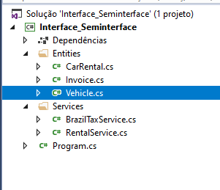
Program
Console.Write("Entre com o preço por hora: ");
double hour = double.Parse(Console.ReadLine(), CultureInfo.InvariantCulture);
Console.Write("Entre com o preço por dia: ");
double day = double.Parse(Console.ReadLine(), CultureInfo.InvariantCulture);
CarRental carRental = new CarRental(start, finish, new Vehicle(model));
RentalService rentalService = new RentalService(hour, day);
rentalService.ProcessInvoice(carRental);
Console.WriteLine("INVOICE:");
Console.WriteLine(carRental.Invoice);
Console.ReadKey();
Console.WriteLine("Deseja continuar? (S) Sim (N) Não");
Resp = Console.ReadLine();
}
while (Resp == "S");
}
}
}

Slide 51
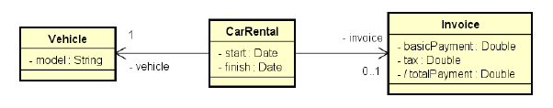
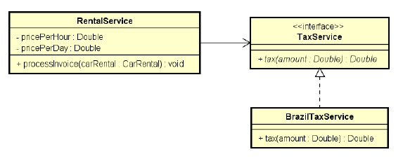
Interfaces

Slide 52
Classe Vehicle
namespace Course.Entities {
class Vehicle {
public string Model { get; set; }
public Vehicle(string model) {
Model = model;
}
}
}

Slide 53
Interfaces
using System;
namespace Course.Entities {
class CarRental {
public DateTime Start { get; set; }
public DateTime Finish { get; set; }
public Vehicle Vehicle { get; private set; }
public Invoice Invoice { get; set; }
public CarRental(DateTime start, DateTime finish, Vehicle vehicle) {
Start = start;
Finish = finish;
Vehicle = vehicle;
Invoice = null;
}
}

Slide 54
Interfaces
using System.Globalization;
namespace Course.Entities {
class Invoice {
public double BasicPayment { get; set; }
public double Tax { get; set; }
public Invoice(double rental, double tax) {
BasicPayment = rental;
Tax = tax;
}
public double TotalPayment {
get { return BasicPayment + Tax; }
}
public override string ToString() {
return "Basic payment: "
+ BasicPayment.ToString("F2")
+ "\nTax: "
+ Tax.ToString("F2",)
+ "\nTotal payment: "
+ TotalPayment.ToString("F2);
}
}
}

Slide 55
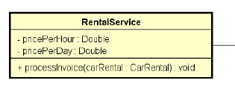
Interfaces
using System;
using Course.Entities;
namespace Course.Services {
class RentalService {
public double PricePerHour { get; private set; }
public double PricePerDay { get; private set; }
private ITaxService _taxService;
public RentalService(double pricePerHour, double pricePerDay, ITaxService taxService) {
PricePerHour = pricePerHour;
PricePerDay = pricePerDay;
_taxService = taxService;
}
public void ProcessInvoice(CarRental carRental) {
TimeSpan duration = carRental.Finish.Subtract(carRental.Start);
double basicPayment = 0.0;
if (duration.TotalHours <= 12.0) {
basicPayment = PricePerHour * Math.Ceiling(duration.TotalHours);
}
else {
basicPayment = PricePerDay * Math.Ceiling(duration.TotalDays);
}
double tax = _taxService.Tax(basicPayment);
carRental.Invoice = new Invoice(basicPayment, tax);
}
}
}

Slide 56
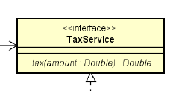
Interfaces
namespace Course.Services {
interface ITaxService {
double Tax(double amount);
}
}

Slide 57
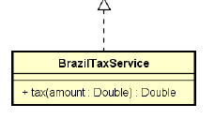
Interfaces
namespace Course.Services {
class BrazilTaxService : ITaxService {
public double Tax(double amount) {
if (amount <= 100.00) {
return amount * 0.2;
}
else {
return amount * 0.15;
}
}
}
}

Slide 58
Classe Program
using System;
using System.Globalization;
using Course.Entities;
using Course.Services;
namespace Course {
class Program {
static void Main(string[] args) {
Console.WriteLine("Enter rental data");
Console.Write("Car model: ");
string model = Console.ReadLine();
Console.Write("Pickup (dd/MM/yyyy HH:mm): ");
DateTime start = DateTime.ParseExact(Console.ReadLine(), "dd/MM/yyyy HH:mm", CultureInfo.InvariantCulture);
Console.Write("Return (dd/MM/yyyy HH:mm): ");
DateTime finish = DateTime.ParseExact(Console.ReadLine(), "dd/MM/yyyy HH:mm", CultureInfo.InvariantCulture);

Slide 59
Classe Program
Console.Write("Enter price per hour: ");
double hour = double.Parse(Console.ReadLine(), CultureInfo.InvariantCulture);
Console.Write("Enter price per day: ");
double day = double.Parse(Console.ReadLine(), CultureInfo.InvariantCulture);
CarRental carRental = new CarRental(start, finish, new Vehicle(model));
RentalService rentalService = new RentalService(hour, day, new BrazilTaxService());
rentalService.ProcessInvoice(carRental);
Console.WriteLine("INVOICE:");
Console.WriteLine(carRental.Invoice);
Console.ReadKey();
}
}
}

Slide 60
Classes Abstratas

Slide 61
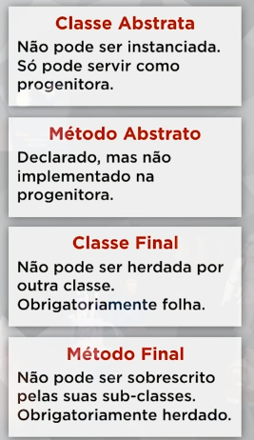
CLASSE ABSTRATA - HERANÇA

Slide 62
Classes Abstratas:
Uma classe abstrata é uma classe que não pode ser instanciada. Você não pode criar um objeto a partir de uma classe abstrata.
Uma classe abstrata pode ser herdada e geralmente serve como classe base para outras classes.
Uma classe abstrata pode conter métodos abstratos e métodos comuns. Uma classe abstrata também podem possuir construtores, propriedades, indexadores e eventos.
Uma classe abstrata pode herdar de outra classe abstrata.

Slide 63
Métodos Abstratos:
É um método que não possui implementação na classe abstrata.
Possui somente a definição de sua assinatura.
A sua implementação deve ser feita na classe derivada.
É um método virtual e deve ser implementado usando o modificador override.
Somente pode existir em uma classe abstrata.
Não pode usar os modificadores static e virtual.
Veja o Exemplo

Slide 64
Classes Abstratas
namespace FiguraGeometricaAbstrata.Referencies{
public abstract class FormaGeometrica {
private double _area;
private string _cor;
private double _perimetro;
public string Cor
{
get { return _cor;}
set {_cor = value; }
}
public double Area
{
get { return _area; }
set{ _area = value; }
}
public double Perimetro
{
get { return _perimetro; }
set { _perimetro = value; }
}
public abstract void CalcularArea();
public abstract void CalcularPerimetro();
public string Descricao()
{
return "Sou a classe abstrata Forma.";
}
}
}
namespace FiguraGeometricaAbstrata.Referencies{
public class Quadrado : FormaGeometrica
{
private double lado;
public double Lado
{
get
{ return lado; }
set
{ lado = value; }
}
public override void CalcularArea()
{
this.Area = lado * lado;
}
public override void CalcularPerimetro()
{
this.Perimetro = 4 * lado;
}
}
}

Slide 65
Classes Abstratas
using FiguraGeometricaAbstrata.Referencies;
using System;
namespace FiguraGeometricaAbstrata{
class Program
{
static void Main(string[] args)
{
Quadrado q = new Quadrado();
Console.WriteLine(q.Descricao());
Console.WriteLine("Informe o valor do lado do quadrado em metros.");
q.Lado = Convert.ToInt32(Console.ReadLine());
q.CalcularArea();
q.CalcularPerimetro();
Console.WriteLine("A área do quadrado é : " + q.Area + " m2 ");
Console.WriteLine("O perímetro do quadrado é : " + q.Perimetro + " m ");
Console.ReadKey();
}
}
}
namespace FiguraGeometricaAbstrata.Referencies{
public class Quadrado : FormaGeometrica
{
private double lado;
public double Lado
{
get { return lado; }
set { lado = value; }
}
public override void CalcularArea()
{
this.Area = lado * lado;
}
public override void CalcularPerimetro()
{
this.Perimetro = 4 * lado;
}
}
}

Slide 66
Formulários

Slide 67
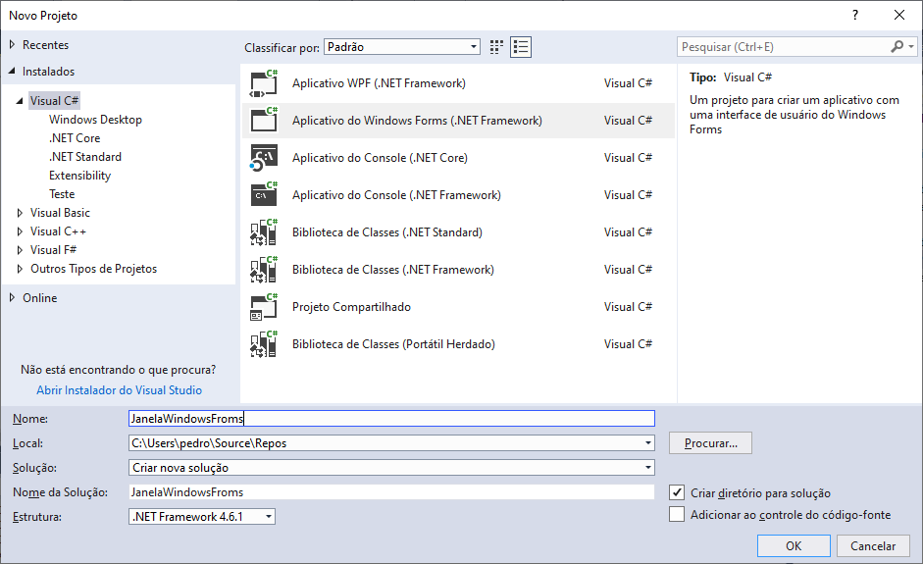
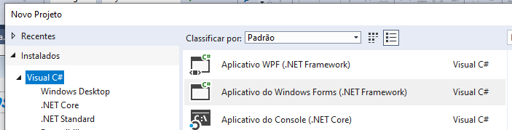
Windows Forms
Como construir janelas no Visual Studio com C#
Arquivo, → Novo Projeto →Aplicativo do Windows Forms.
Dê um nome para o projeto.

Slide 68
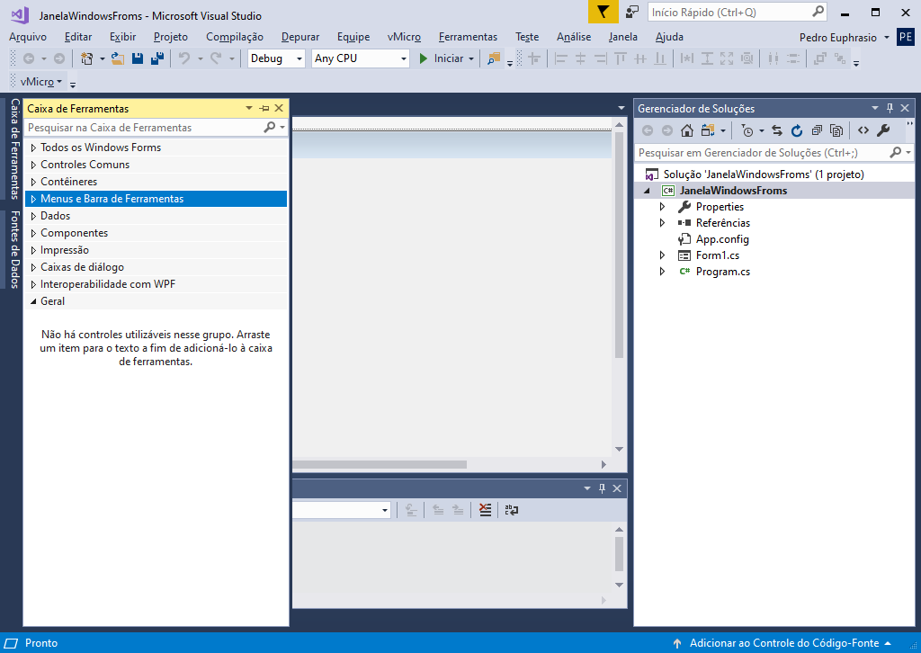
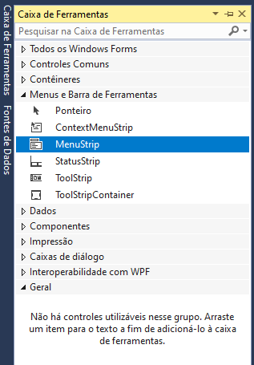
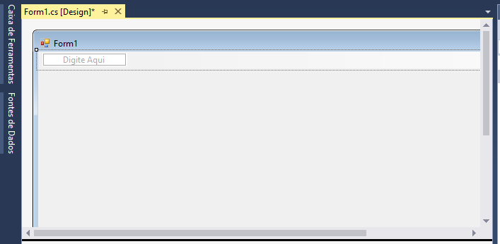
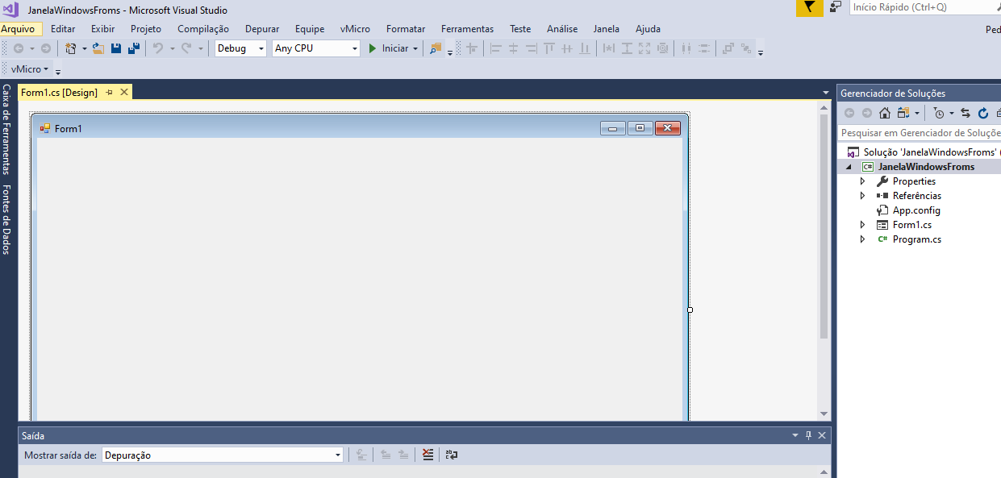
Windows Forms
Colocando um Menu na Aplicação

Slide 69



Windows Forms
Colocando um Menu na Aplicação
Dê um duplo clique em Sair
Escreva o código

Slide 70


Windows Forms
Colocando um Menu na Aplicação
Clique Aqui

Slide 71

Criar o Menu Ajuda e o submenu Sobre

Slide 72



Windows Forms
Adicionando nova janela na Aplicação
Botão Direito

Slide 73

Windows Forms
Adicionando nova janela na Aplicação
Clicar Aqui

Slide 74

Windows Forms
Adicionando nova janela na Aplicação

Slide 75


Windows Forms
Adicionando nova janela na Aplicação

Slide 76



Windows Forms
Adicionando nova janela na Aplicação

Slide 77





Windows Forms
Adicionando nova janela na Aplicação

Slide 78
Dê um duplo clique no submenu “Sobre”. Escreva o código abaixo e execute o aplicativo.
{
janela Tela = new janela();
Tela.Show();
this.Hide();
}

Slide 79




Slide 80



Programando o botão “fechar janela”
1- Clicar na Janela
3- Clicar em Eventos
2- Clicar em Propriedades
4- duplo clique
em Formclosed

Slide 81


Slide 82
private void janela_FormClosed(object sender, FormClosedEventArgs e)
{
if (Application.OpenForms.Count == 0)
{
Application.Exit();
}
else
{
foreach (Form formAberto in Application.OpenForms)
{
if (formAberto is Form1)
{
formAberto.Show();
break;
}
}
}
}
}
}

Slide 83
Exercício Criando um botão para abrir uma janela
Siga os passos de criar uma nova janela.
Na nova janela criada, não esqueça de escrever o código para fechá-la utilizando o formClosed.
Na tela principal adicione um botão (veja imagem do próximo slide).
Faça o link para abrir a nova janela da mesma forma que foi feito com o submenu “Sobre”

Slide 84

Exercício Criando um botão para abrir uma janela

Slide 85




Slide 86



Slide 87
Get & Set; Properties e Autoproperties

Slide 88
Figura Geométrica: Get & Set / Properties / Autoproperties
namespace FiguraGeometrica1
{
public class FiguraGeometrica
{
private double _a;
private double _b;
private double _c;
private double _raio;
//Métodos Get e Set
public double GetA()
{
return _a;
}
public void SetA(double a)
{
_a = a;
}
...
}
namespace FiguraGeometrica3
{
public class FiguraGeometrica
{
private double _a;
private double _b;
private double _c;
private double _raio;
//Properties
public double A
{
get { return _a; }
set { _a = value; }
}
public double B
{
get { return _b; }
set { _b = value; }
}
...
}
namespace FiguraGeometrica3
{
public class FiguraGeometrica
{
//Autoproperties
public double A{ get; private set;}
public double B{ get; private set;}
public double C{ get; private set;}
public double Raio{ get; private set;}
...
}

Slide 89
Figura Geométrica com Get e Set / Properties
namespace FiguraGeometrica3
{
public class FiguraGeometrica
{
public double A{ get; private set;}
public double B{ get; private set;}
public double C{ get; private set;}
public double Raio{ get; private set;}
//Properties
public double A
{
}
public double B
{
get { return _b; }
set { _b = value; }
}

Slide 90
public string Nome // Properties
{
get { return _nome; }
set {
if (value != null && value.Length > 1)
{
_nome = value;
}
}
}
class Produto
{
protected string _nome;
private int _quantidade;
private double _preco;
public Produto()
{
}
public Produto(string nome, int quantidade, double preco)
{
_nome = nome;
_quantidade = quantidade;
_preco = preco;
}
public string GetNome() //Método Get
{
return _nome;
}
public void SetNome (string nome) //Método Set
{
if(nome != null && nome.Length > 1)
{
_nome = nome;
}
}

Slide 91
public double GetPreco()
{
return _preco;
}
public void SetPreco(double preco)
{
_preco = preco;
}
public int GetQuantidade()
{
return _quantidade;
}
public void SetQuantidade(int quantidade)
{
_quantidade = quantidade;
}
public double Preco
{
get { return _preco; }
set { _preco = value; }
}
public int Quantidade
{
get { return _quantidade; }
set { _quantidade = value; }
}

Slide 92



Classe Product
Autoproperties

Slide 93
Questões extras na avaliação
ESTUDEM AS QUESTÕES DE POO
DO ENAD 2011 E 2017

